Slide 1
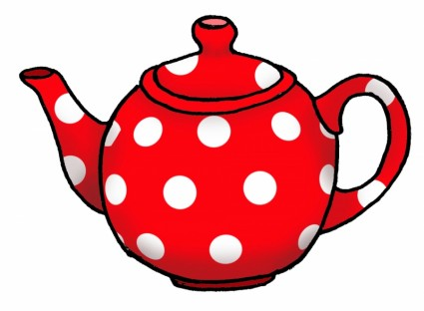
أصل الصوت الهمزة بالصورة المناسبة
اكتب حرفه الهمزة المناسب حسب موقعها في الكلمة:
اسمي :................................الاول /.....
أَ
ـأْ
أُ
أَ
أُ
...قْلامٌ
كَـ....سٌ
إِ
يَقْرَ.....

Slide 2
استمع ثم أضع الحركة الهمزة المناسبة لصوت الهمزة
اسمي :................................الاول /.....
اسمي :................................الاول /.....
أنسخ حرف الهمزة (أ):
أَ | ـــأُ | إِ | أو
........... | ........... | ........... | ...........
........... | ........... | ........... | ...........
........... | ........... | ........... | ...........
........... | ........... | ........... | ...........
إ
أ
أ
...قْلامٌ
أَ
كَـ....سٌ
أكتب حرف الهمزة (أ) بشكله المناسب في الكلمة
ـأْ
أُ
أَ
يَقْرَ.....
يـ...كَلَ ...سامةُ ...رُزٌ مِنْ ...ناءٍ ..صْفَرَ .

Slide 3
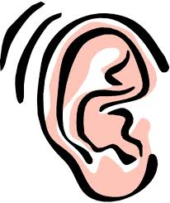
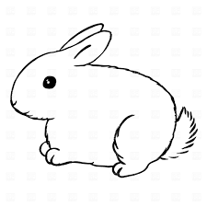
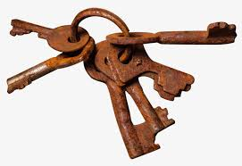
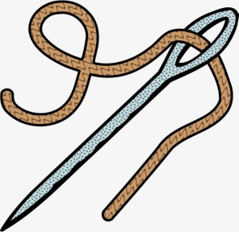
أصل الصوت الهمزة بالصورة المناسبة
اكتب حرفه الهمزة المناسب حسب موقعها في الكلمة:
اسمي :................................الاول /.....
أُ
ـأْ
إِ
أَ
أُ
...بْريق
فَـ....سٌ
إِ
أو
صَدَ.....

Slide 4
استمع ثم أضع الحركة الهمزة المناسبة لصوت الهمزة
اسمي :................................الاول /.....
اسمي :................................الاول /.....
استمع ثم أضع الحركة الهمزة المناسبة لصوت الهمزة
إ
إ
أ
أ
أ
أ
...قْلامٌ
أَ
كَـ....سٌ
أكتب حرف الهمزة (أ) بشكله المناسب في الكلمة
أكتب حرف الهمزة (أ) بشكله المناسب في الكلمة
أَ
إِ
أُ
ـأْ
أَ
إِ
أُ
ـأْ
يَقْرَ.....
..خَذَ ...بْراهيمُ فَـ..ساً وَبَدَ...يَقطَعُ الْخَشَبَ.
..خَذَ ...بْراهيمُ فَـ..ساً وَبَدَ...يَقطَعُ الْخَشَبَ.

Slide 5
أصل الصوت الباء (ب) بالصورة المناسبة
اسمي :................................الاول /.....
اسمي :................................الاول /.....
بَ
ابحث عن كلمات تحتوي تبدأ بحرف الباء (ب)
واكتبها من قصة بوبي البومة الحكيمة
......................
بُ
بِ
......................
......................
با
بو

Slide 6
استمع ثم أضع الحركة الباء(ب)المناسبة لصوت الباء
اسمي :................................الاول /.....
اسمي :................................الاول /.....
أنسخ حرف الباء(ب):
بَ | ـــبُــ | ـب | بِ
........... | ........... | ........... | ...........
........... | ........... | ........... | ...........
با | بو | بي | بيـ
........... | ........... | ........... | ...........
........... | ........... | ........... | ...........
ب
ب
ب
...قْلامٌ
أَ
كَـ....سٌ
أكتب حرف الباء(ب) بشكله المناسب في الكلمة
بو | بَـ | ــبِــ | بو | با | ـبَ | بُـ
يَقْرَ.....
...ـأعَ ...ـدْرُ الْحَليـ... و الْـ...طيخَ وَ...ـرْتُقالاً ،ثُمَّ اشْتَرى ....قاً كَبيراً.

Slide 7
اسمي :................................الاول /.....
اسمي :................................الاول /.....
أنسخ حرف الباء (ب)الناقص في الكلمة :
أنسخ حرف الهمزة (أ) الناقص في الكلمة :
ــبـــ | بَـ | ـــب | ب
أ | ــأ
...قْلامٌ
أَ
كَـ....سٌ
أَ كَلَ | جَــأَرَ | قَرَأَ
..سَدَُ | سَـ...لَ | بَـدَ..
...ناناسُ | ثَـ...رَ | هَدَ...
...حْمَرُ | كَـ...سُ | جَزَ...
بَــدْرُ | قَـبَـضَ | كَتَــبَ | كِتابُ
..ـهَرَ | كَـ..ـتَ | خَطَـ.. | هَرَ...
...ـذَرَ | ثَـ..ـتَ | رَتَـ... | ضَرَ...
...ـذَلَ | نَـ..ـضَ | عَتَـ... | طَرِ...
يَقْرَ.....

Slide 8
اكتب حرفه الباءالمناسب حسب موقعها في الكلمة:
اسمي :................................الاول /.....
بُـ
بِـ
بَـ
أتتبع وأنسخ حرف الباء (ب):
بَ | بُ | بِ
بَ | بُ | بِ
...... | ...... | ......
...رْتُقال
...يْتٌ
...ـطْريقُ

Slide 9
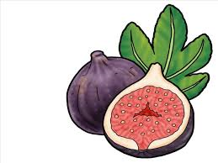
اسمي :................................الاول /.....
اسمي :................................الاول /.....
اكتب مقطع المد المناسب للصورة :
أنسخ حرف التاء(ت)الناقص في الكلمة :
تيـ
بو
تو
با
ــتـــ | تـ | ـــت | ت
تَرَكَ | عَـتَـبَ | ثَبََـت | توتُ
..ـمرَُ | كَـ..ـبَ | بَيْـ.. | فُتا...
..ـفاح | فَـ...ـحَ | ثَبَـ... | نَبا...
.ـحْتَ | هَـ..ـكَ | نَحَـ... | حو...
...قٌ
...تُ
....بُ
.....ــنُ

Slide 10
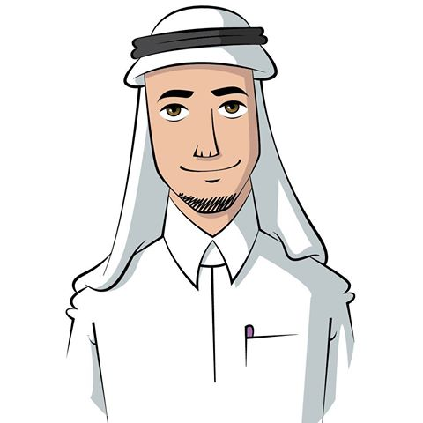
اسمي :................................الاول /.....
اسمي :................................الاول /.....
اكتب اسم الصورة :
أركب الحروف لأكون كلمة مفيدة:
أَ + بُ = أَبُ
أَ + بي= .......
با + بُ= .......
بو + بي= ......
با + با= ......
.............
.............
.............

Slide 11
اكتب حرفه التاء حسب موقعها في الكلمة:
اسمي :................................الاول /.....
ـت
أتتبع وأنسخ حرف التاء (ت):
تَ | تُ | تِ
تَ | تُ | تِ
...... | ...... | ......
تُـ
بَيْـ...
بْرْ..ـقال

Slide 12
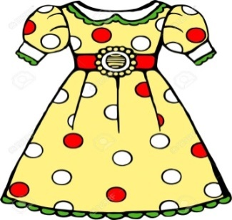
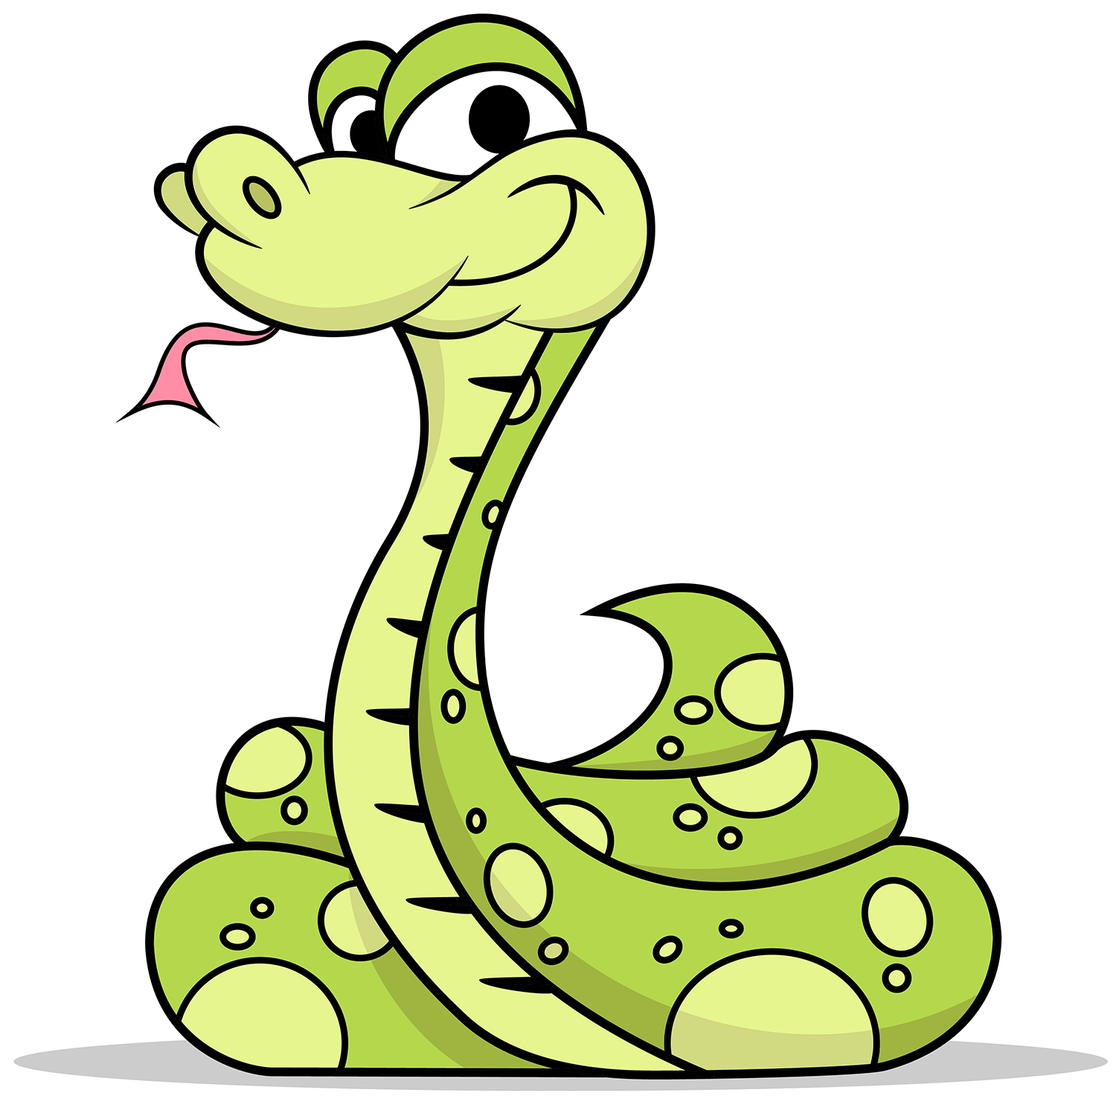
اسمي :................................الاول /.....
اسمي :................................الاول /.....
أنسخ حرف الثاء (ث ):
أصل الصوت الهمزة بالصورة المناسبة
ثَ | ـــثُــ | ـثِ | ثْ
........... | ........... | ........... | ...........
........... | ........... | ........... | ...........
ثا | ثو | ثي | ثيـ
........... | ........... | ........... | ...........
........... | ........... | ........... | ...........
ثُ
ثِ
ثَ

Slide 13
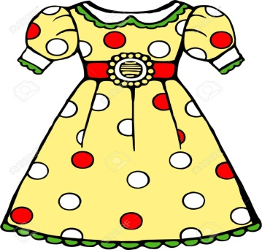
اسمي :................................الاول /.....
اسمي :................................الاول /.....
اكتب اسم الصورة :
أركب الحروف لأكون كلمة مفيدة:
تا+ بَ= تابَ
أَ+ثا + بَ= .......
ثُ+بو + تُ= .......
أَ+ ثا + ثُ= ......
ثَ+ با + تُ= ......
.............
.............
حوط الصوت الطويل لحرف الثاء (ث):
أَثْناءُ
تَمْثيلُ
ثابِتُ

Slide 14
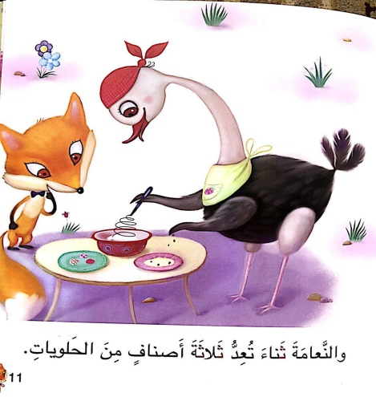
أصل اسم الشخصية بالصورة المناسبة من قصة ثعلوب ممثل بارع
اسمي :................................الاول /.....
اسمي :................................الاول /.....
ابحث عن كلمات تحتوي تبدأ بحرف الثاء(ث)
واكتبها من قصة ثعلوب ممثل بارعٌ
ثُرَيَا
......................
......................
ثَناء
......................
ثَعْلوبٌ

Slide 15
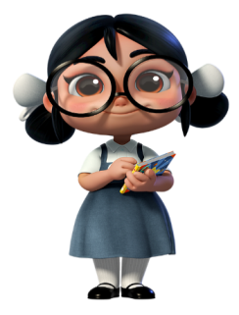
استمع لقصة ثعلوب ممثل بارع ثم اجيب عن الأسئلة التالية
اسمي :................................الاول /.....
اسمي :................................الاول /.....
اكتب عنوان القصة كتابة صحيحة .
ثَعْلوب هو :
زَرافة فيلٌ ثَعْلب
سَيُشارك ْ الثَّورُ والْفيلُ في مُسابقة :
الأَسْئِلَة الثقافية التَّمثيل رَفِعْ الأَثقال
بيبحث ثعلوب عن
النَّعامة الأَرْنَبْ الثَّوْرُ
شاركَ ثَعْلوب في مسابقة :
الطَّبْخ التَّمثيل الرَّسم
-أَكْتُبُ عُنْوان قِصة الْيَوْم بِخَطي الْجَميلِ:
ثَعْلوبٌ مُـمَثِلُ بارِعٌ
....................................................................

Slide 16
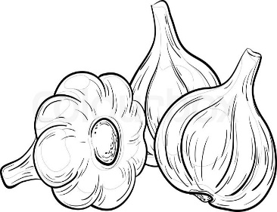
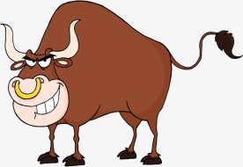
اسمي :................................الاول /.....
اسمي :................................الاول /.....
اكتب مقطع المد المناسب للصورة :
أنسخ حرف التاء(ت)الناقص في الكلمة :
ثيـ
بو
ثو
ثا
ــثـــ | ثـ | ـــث | ث
ثَبَتَ | كُـثـبانُ | مُثَلَثُ | توتُ
..ـمرُ | عُـ..ـرَ | بَيْـ.. | أَثا...
..ـعْلَبُ | مُمَـ..لُ | ثَبَـ... | ثَلا...
...ـوْبُ | كَـ...ـرَ | نَحَـ... | ميرا...
أَ...ثُ
...مُ
...ـرانُ

Slide 17
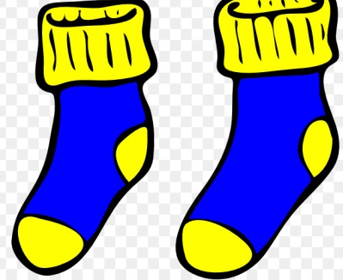
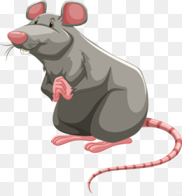
اسمي :................................الاول /.....
اسمي :................................الاول /.....
استمع لقصة جنجل يبحث عن جوهرته ثم اجيب عن الأسئلة التالية
أصل اسم الشخصية بالصورة المناسبة من قصة جنجل يبحث عن جوهرته
يَعيشُ جُنْجُلُ مَعَ:
أَبيه عَمِهِ جَدِّهِ وَ جَدَّتِهِ
لأَهْدا الجَدُّ جُنْجُلُ :
بِساطاً جَوْرَباً جَوْهَرَةً
الذّي سَرَقَ جَوهَرَةَ جُنْجًل هُوَ
الْجَرادُ الْجَمَلُ الْغُرابُ
حَصَلَ جُنْجُل على جوْهَرَةِ جَدَّته وجَوْهَرَةُ:
الشَّجاعة التَّمثيل الرَّسم
جُنْجِل
جوهرة
جَوْرَب

Slide 18
اسمي :................................الاول /.....
اسمي :................................الاول /.....
ارسم ما أَعجبني في قصة جنجل يبحث عن جوهرته
ابحث في قصة جنجل يبحث عن جوهرته كلمات تحتوي حرف (جيم (ج) على حسب موقعِهِ في الكلمة
أول الكلمة جــ | وَسط الكلمة ـــجــــ | أخِرُ الكلمة ــج / ج
............. | ............. | .............
............. | ............. | .............
............. | ............. | .............

Slide 19
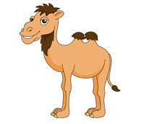
اسمي :................................الاول /.....
اسمي :................................الاول /.....
أنسخ حرف الجيم (ج):
أصل الصوت الجيم (ج) بالصورة المناسبة
جَ | ـــجُــ | ـجِ | جْ
........... | ........... | ........... | ...........
........... | ........... | ........... | ...........
جا | جو | جي | جيـ
........... | ........... | ........... | ...........
........... | ........... | ........... | ...........
جَ
جُ
جِ

Slide 20
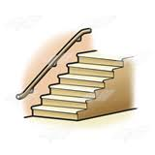
اسمي :................................الاول /.....
اسمي :................................الاول /.....
اكتب اسم الصورة :
أركب الحروف لأكون كلمة مفيدة:
تا+ بَ= تابَ
أَ+جا + بَ= .......
جُ+يو + بُ= .......
يُـ+ جيـ+ بُ= ......
بُرْ+ جُ = ......
.............
.............
حوط الصوت الطويل لحرف الجاء(ج):
نُجومُ
دَجاجُ
جيرانُ

Slide 21
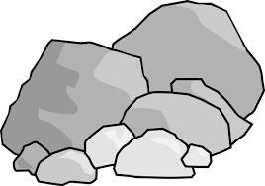
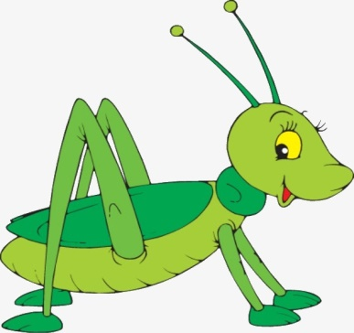
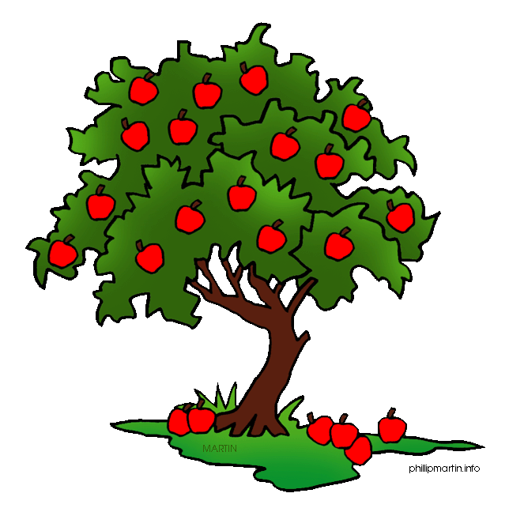
اسمي :................................الاول /.....
اسمي :................................الاول /.....
اكتب مقطع المد المناسب للصورة :
أنسخ حرف الجيم (ج)الناقص في الكلمة :
ـجَـ
جَـ
جُ
ـجا
جـــ | ـجـ | ـــج | ج
جـــ | جـ /ـجـ | ـج /ج
...ـهرَ | ضَـ..ـعَ | رَ جَـ...
....ـواب | رَ...ـعَ | مَزَ...
..ـمَعَ | هَـ...ـرَ | وَهَـ...
حِـ....رَةُ
دَرَ....
...ـرادَةُ
شَـ.....ــرَةُ

Slide 22
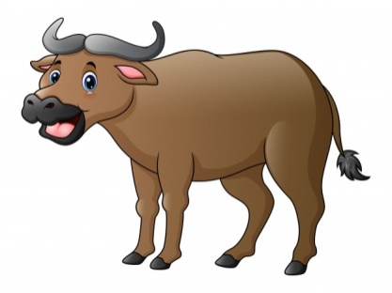
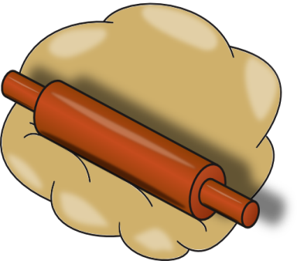
اسمي :................................الاول /.....
اسمي :................................الاول /.....
اكتب مقطع المد المناسب للصورة :
أقرأ الكلمات و ألاحظ حرف الجيم(ج) في الكلمة :
جو
جُنْجُلُ | الْجَـمَلُ | خَرَجَ
جُـرَذُ | حَجَــرُ | دَرَجُ
جَـوْرَبُ | شَجاعُ | مَزيـجُ
جَـوْهَرَةُ | يَجِـدُ | خِريـجُ
جيـ
جا
نُـ....مُ
...موسُ
أكتب حرف الجيم ( ج) بشكله المناسب في الكلمة
جَـ | جا | ـجَـ | ـجُــ
...ـلَسَ الْـ...رَذُ عَلى حَـ....ـرٍ يُفَكِرُ ثُمَّ بِشَـ...عَةٍ تَسلَّق الشَّـ....ـرةَ.
عَـ......ـنُ

Slide 23
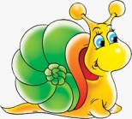
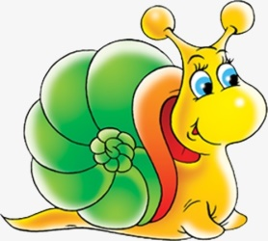
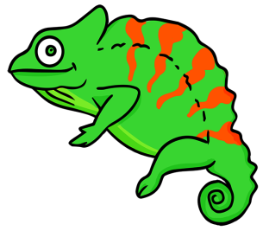
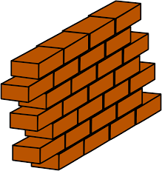
اسمي :................................الاول /.....
اسمي :................................الاول /.....
استمع لقصة حلزون يجد له صديقا ثم اجيب عن الأسئلة التالية
أصل اسم الشخصية بالصورة المناسبة من قصة حلزون يجد له صديقا
كَيْفَ يَقْضى حَلَزون ٌ يَوْمَهُ:
يَرْكضْ يَقْفِزُ يَزْحَفُ
ما هُوَ شُعور حَلَزون و َهو وحيد:
سعيد حزين مسرور
صَديق حَلَزون الجَديد هُوَ
حَمَلْ حِرْباءُ أَرْنَبْ
اسم حَلزون يبدأ بصوت
حِ حُ حَ
حِرباءُ
حلزون
حائِط

Slide 24
اسمي :................................الاول /.....
اسمي :................................الاول /.....
ارسم ما أَعجبني في قصة حلزون يجد له صديقا
ابحث في قصة حلزون يجد له صديقا كلمات تحتوي حرف (جيم (ج) على حسب موقعِهِ في الكلمة
أول الكلمة حــ | وَسط الكلمة ـــحــــ | أخِرُ الكلمة ــح / ح
............. | ............. | .............
............. | ............. | .............

Slide 25
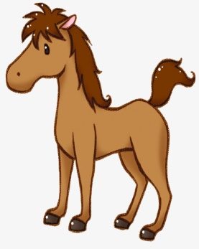
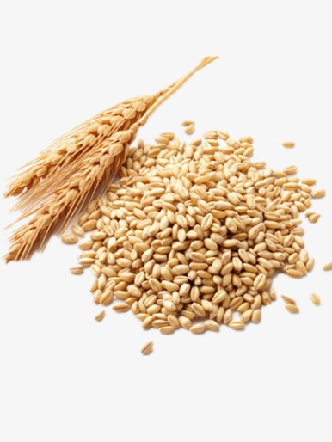
اسمي :................................الاول /.....
اسمي :................................الاول /.....
أنسخ حرف الحاء(ح):
أصل الصوت الحاء(ح) بالصورة المناسبة
حَـ | ـــحُــ | ـحِ | حْ
........... | ........... | ........... | ...........
........... | ........... | ........... | ...........
حا | حو | حي | حيـ
........... | ........... | ........... | ...........
........... | ........... | ........... | ...........
حَ
حُ
حِ

Slide 26
اسمي :................................الاول /.....
اسمي :................................الاول /.....
ارتب الحروف والمقاطع اكتب اسم الصورة :
أركب الحروف لأكون كلمة مفيدة:
حو
تُ
جُـ
ذُ
ــرَ
حو+ تُ= حوتُ
أَ+حِ + بُّ= .......
حَ+جَ + بَ= .......
حا+ جِـ+ بُ= ......
تَحْ+ تَ = ......
.............
.............
حوط الصوت الطويل لحرف الحاء (ح):
رَحيمُ
نَحيبُ
سَحابُ

Slide 27
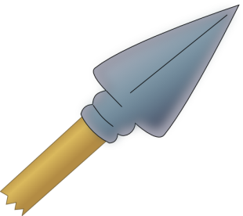
اسمي :................................الاول /.....
اسمي :................................الاول /.....
اكتب صوت الحاء المناسب للصورة :
أنسخ حرف الحاء(ح)الناقص في الكلمة :
حِـ
حَـ
ـحُ
حو
حـــ | حـ/ـحـ | ـــح/ح
حـــ | حـ /ـحـ | ـح /ح
...ـرَثََ | نَـ....ـبَ | رِما....
....ـبَسَ | سَـ....ـبَ | مُريـ...
..ـمَلَ | رَ....ـبَ | نَبَـ...
...جارَةُ
رُمْـ....
...ـلزون
....تُ

Slide 28
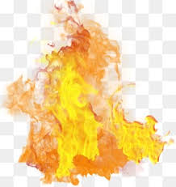
اسمي :................................الاول /.....
اسمي :................................الاول /.....
اكتب مقطع المد المناسب للصورة :
أقرأ الكلمات و ألاحظ حرف الحاء(ح) في الكلمة :
حا
حَـجَبَ | تَحْـتُ | جَرَحُ
حَمامَةٌ | رَحيمُ | أَباحَ
حِـجارَةٌ | أُحِـبُّ | رِياحُ
حـو تُ | بـحِـوثَ | مُريــحُ
حيـ
حو
جَـ.....ـمُ
...جِبُ
أكتب حرف الحاء ( ح) بشكله المناسب في الكلمة
حَــ | ـحَا | حِــ | ـحِـ
زَ....ـفَ .....ـلَزونُ فَوَجدَ الْـ...ـرْباءَ،َ فَأصْبَـ..... صَديقيْنِ.
لُــ.....مُ

Slide 29
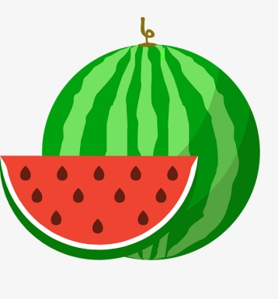
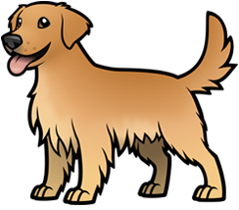
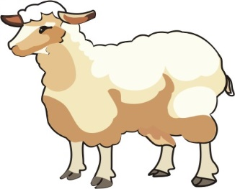
اسمي :................................الاول /.....
اسمي :................................الاول /.....
استمع لقصة خشون الخروف الخَفيُّ
ثم اجيب عن الأسئلة التالية
أصل اسم الشخصية بالصورة المناسبة من قصة خشون الخروف الخَفيُّ
يَتَميَّزُ خَشونْ بِأنهُ :
كَسولُ واسِعُ الْخيال غًبِيُّ
ليحل خشون مشكلته لجأ إلى:
أمه الكلب الكتب
ضرخ خشون من ألم
أسْنانه بَطْنِهِ رأسه
كَلِمَة بِطيخُ يَنْتَهي بِحَرف
ب خ أ
خَشون
بِطيخُ
خَرْبوش

Slide 30
اسمي :................................الاول /.....
اسمي :................................الاول /.....
ارسم ما أَعجبني في قصة خشون الخروف الخَفيُّ
ابحث في قصة خشون الخروف الخَفيُّ
كلمات تحتوي حرف (الخاء (خ) على حسب موقعِهِ في الكلمة
أول الكلمة خــ | وَسط الكلمة ـخـ/ ـــخـ | أخِرُ الكلمة ــخ / خ
............. | ............. | .............
............. | ............. | .............

Slide 31
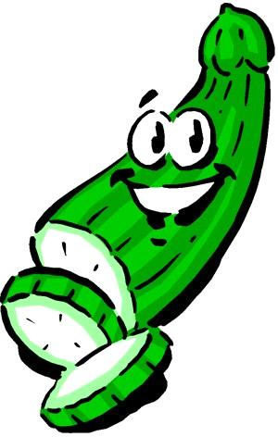
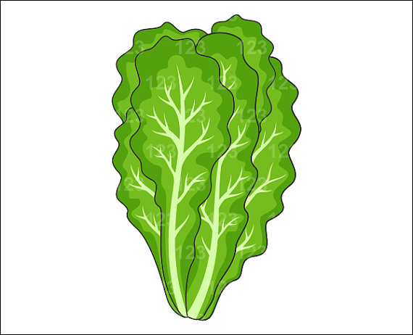
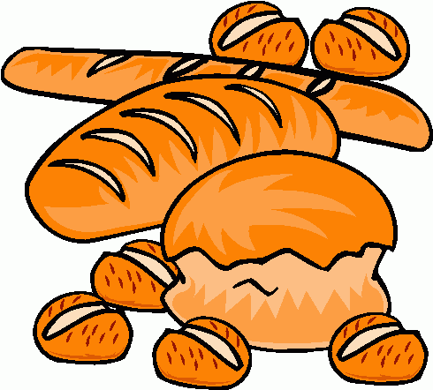
اسمي :................................الاول /.....
اسمي :................................الاول /.....
أنسخ حرف الجيم (ج):
أصل الصوت الخاء(خ) بالصورة المناسبة
خَـ | ـــخُــ | ـخِ | خ
........... | ........... | ........... | ...........
........... | ........... | ........... | ...........
خا | خو | خي | خيـ
........... | ........... | ........... | ...........
........... | ........... | ........... | ...........
خَ
خُ
خِ

Slide 32
اسمي :................................الاول /.....
اسمي :................................الاول /.....
اكتب اسم الصورة :
أركب الحروف لأكون كلمة مفيدة:
ـجَـ
ـرُ
حَـ
ـبـَ
زَ
خَـ
أَ+ خٌ= أَخٌُ
خا+بَ = .......
خَ+بَ + تَ= .......
أ+ خَـ+ ذَ= ......
فـَ+ رَ + خ = ......
.............
.............
حوط الصوت الطويل لحرف الخاء( خ ):
بُخورُ
خاتَمُ
مُخيفُ

Slide 33
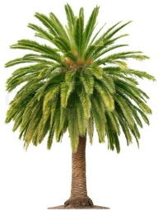
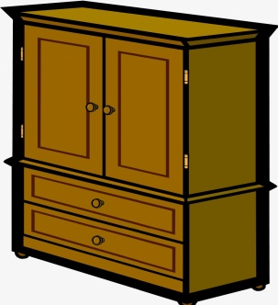
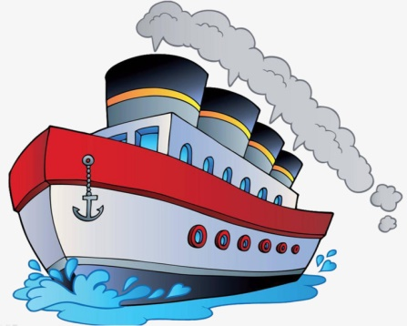
اسمي :................................الاول /.....
اسمي :................................الاول /.....
اكتب صوت الخاء المناسب للصورة :
أنسخ حرف الخاء(خ)الناقص في الكلمة :
ـخُ
ـخيـ
خِـ
خِـ
خـــ | خـ/ـخـ | ـــخ/خ
خـــ | خـ /ـخـ | ـخ/خ
...ـسُ | يَـ....ـتُ | طَبَـ...
....ـيْطُ | بَـ....ـيلُ | صارو...
..ـروفُ | مُـ...ـيفُ | نَسَـ...
نَـ....ـلُ
..ـزانَةُ
بِطيـ...
با...ـرَةُ

Slide 34
اسمي :................................الاول /.....
اسمي :................................الاول /.....
اكتب مقطع المد المناسب للصورة :
أقرأ الكلمات و ألاحظ حرف الخاء ( خ) في الكلمة :
خيـ
خا
خَـلـَعَ | نَخَـبُ | نَسَخَ
خُشوعُ | يَـْـختُ | خَوْخُ
خاتِمُ | يَخيطُ | طَبَـخَ
خِيارُ | بـخورُ | مُريــحُ
خو
بُـ.....رُ
...تَمُ
أكتب حرف الخاء( خ) بشكله المناسب في الكلمة
خَ | ـخَـ | خَـ | ـخَ
أَكَلَ الْـ...روفُ ....ـشّونُ الْبطيـ.. والْخوْ... حتى امْتَلأ بطنهُ .
مُـ....ـفُ

Slide 35
اسمي :................................الاول /.....
اسمي :................................الاول /.....
استمع لقصة خشون الخروف الخَفيُّ
ثم اجيب عن الأسئلة التالية
أصل اسم الشخصية بالصورة المناسبة من قصة خشون الخروف الخَفيُّ
يَتَميَّزُ خَشونْ بِأنهُ :
كَسولُ واسِعُ الْخيال غًبِيُّ
ليحل خشون مشكلته لجأ إلى:
أمه الكلب الكتب
ضرخ خشون من ألم
أسْنانه بَطْنِهِ رأسه
كَلِمَة بِطيخُ يَنْتَهي بِحَرف
ب خ أ
خَشون
بِطيخُ
خَرْبوش

Slide 36
اسمي :................................الاول /.....
اسمي :................................الاول /.....
ارسم ما أَعجبني في قصة خشون الخروف الخَفيُّ
ابحث في قصة خشون الخروف الخَفيُّ
كلمات تحتوي حرف (الخاء (خ) على حسب موقعِهِ في الكلمة
أول الكلمة خــ | وَسط الكلمة ـخـ/ ـــخـ | أخِرُ الكلمة ــخ / خ
............. | ............. | .............
............. | ............. | .............

Slide 37
اسمي :................................الاول /.....
اسمي :................................الاول /.....
أنسخ حرف الجيم (ج):
أصل الصوت الخاء(خ) بالصورة المناسبة
خَـ | ـــخُــ | ـخِ | خ
........... | ........... | ........... | ...........
........... | ........... | ........... | ...........
خا | خو | خي | خيـ
........... | ........... | ........... | ...........
........... | ........... | ........... | ...........
خَ
خُ
خِ

Slide 38
اسمي :................................الاول /.....
اسمي :................................الاول /.....
اكتب اسم الصورة :
أركب الحروف لأكون كلمة مفيدة:
ـجَـ
ـرُ
حَـ
ـبـَ
زَ
خَـ
أَ+ خٌ= أَخٌُ
خا+بَ = .......
خَ+بَ + تَ= .......
أ+ خَـ+ ذَ= ......
فـَ+ رَ + خ = ......
.............
.............
حوط الصوت الطويل لحرف الخاء( خ ):
بُخورُ
خاتَمُ
مُخيفُ

Slide 39
اسمي :................................الاول /.....
اسمي :................................الاول /.....
اكتب صوت الخاء المناسب للصورة :
أنسخ حرف الخاء(خ)الناقص في الكلمة :
ـخُ
ـخيـ
خِـ
خِـ
خـــ | خـ/ـخـ | ـــخ/خ
خـــ | خـ /ـخـ | ـخ/خ
...ـسُ | يَـ....ـتُ | طَبَـ...
....ـيْطُ | بَـ....ـيلُ | صارو...
..ـروفُ | مُـ...ـيفُ | نَسَـ...
نَـ....ـلُ
..ـزانَةُ
بِطيـ...
با...ـرَةُ

Slide 40
اسمي :................................الاول /.....
اسمي :................................الاول /.....
اكتب مقطع المد المناسب للصورة :
أقرأ الكلمات و ألاحظ حرف الخاء ( خ) في الكلمة :
خيـ
خا
خَـلـَعَ | نَخَـبُ | نَسَخَ
خُشوعُ | يَـْـختُ | خَوْخُ
خاتِمُ | يَخيطُ | طَبَـخَ
خِيارُ | بـخورُ | مُريــحُ
خو
بُـ.....رُ
...تَمُ
أكتب حرف الخاء( خ) بشكله المناسب في الكلمة
خَ | ـخَـ | خَـ | ـخَ
أَكَلَ الْـ...روفُ ....ـشّونُ الْبطيـ.. والْخوْ... حتى امْتَلأ بطنهُ .
مُـ....ـفُ

Slide 41
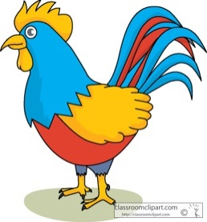
اسمي :................................الاول /.....
اسمي :................................الاول /.....
استمع لقصة مدرسة دودي الجديدة
ثم اجيب عن الأسئلة التالية
أصل اسم الشخصية بالصورة المناسبة من قصة مدرسة دودي الجديدة
دودي دَجاجةُ:
كَسولُة ذَكَيَّةُ غًبِيُّةُ
اَعطتْ دودي الدَّجاجَ درسا في مادة :
الانجليزي العربية الرياضيات
تعاون الجميع و بنوا
عيادة مدرسة مستشفى
كَلِمَة الأعْدادُ يَنْتَهي بِحَرف
د خ أ
دودي
الْقِرْدُ
الدُّبُّ

Slide 42
اسمي :................................الاول /.....
اسمي :................................الاول /.....
ارسم ما أَعجبني في قصة مدرسة دودي الجديدة
ابحث في قصة مدرسة دودي الجديدة كلمات تحتوي حرف (الخاء (خ) على حسب موقعِهِ في الكلمة
أول الكلمة د | وَسط الكلمة د/ ـــد | أخِرُ الكلمة ــد/ د
............. | ............. | .............
............. | ............. | .............

Slide 43
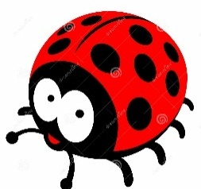
اسمي :................................الاول /.....
اسمي :................................الاول /.....
أنسخ حرف الدال (د):
أصل الصوت الدال (د) بالصورة المناسبة
دَ | ـــدُ | ـدِ | د
........... | ........... | ........... | ...........
........... | ........... | ........... | ...........
دا | دو | دي | ديــ
........... | ........... | ........... | ...........
........... | ........... | ........... | ...........
دَ
دُ
دِ

Slide 44
اسمي :................................الاول /.....
اسمي :................................الاول /.....
اكتب اسم الصورة :
أركب الحروف لأكون كلمة مفيدة:
ـجَـ
ـرُ
حَـ
ـبـَ
زَ
أَ+ خٌ= أَخٌُ
دا+رُ = .......
جَ+ حَ+ دَ= .......
خَ+ دَ+ شَ= ......
فـَ+ رَ + خ = ......
.............
.............
حوط الصوت الطويل لحرف الخاء( خ ):
مُديرُ
دارُ
ديكُ

Slide 45
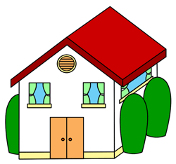
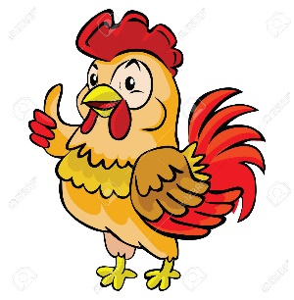
اسمي :................................الاول /.....
اسمي :................................الاول /.....
اكتب صوت الخاء المناسب للصورة :
أنسخ حرف الخاء(خ)الناقص في الكلمة :
ـخُ
ـخيـ
خِـ
خِـ
خـــ | خـ/ـخـ | ـــخ/خ
خـــ | خـ /ـخـ | ـخ/خ
...ـسُ | يَـ....ـتُ | طَبَـ...
....ـيْطُ | بَـ....ـيلُ | صارو...
..ـروفُ | مُـ...ـيفُ | نَسَـ...
نَـ....ـلُ
..ـزانَةُ
بِطيـ...
با...ـرَةُ

Slide 46
اسمي :................................الاول /.....
اسمي :................................الاول /.....
اكتب مقطع المد المناسب للصورة :
أقرأ الكلمات و ألاحظ حرف الخاء ( خ) في الكلمة :
خيـ
خا
خَـلـَعَ | نَخَـبُ | نَسَخَ
خُشوعُ | يَـْـختُ | خَوْخُ
خاتِمُ | يَخيطُ | طَبَـخَ
خِيارُ | بـخورُ | مُريــحُ
خو
بُـ.....رُ
...تَمُ
أكتب حرف الخاء( خ) بشكله المناسب في الكلمة
خَ | ـخَـ | خَـ | ـخَ
أَكَلَ الْـ...روفُ ....ـشّونُ الْبطيـ.. والْخوْ... حتى امْتَلأ بطنهُ .
مُـ....ـفُ

Slide 47
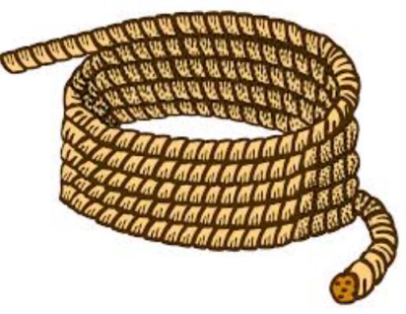
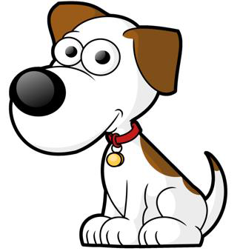

Slide 48
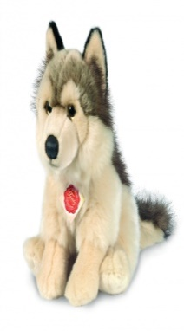
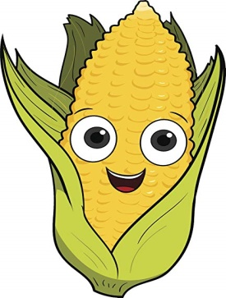
اسمي :................................الاول /.....
اسمي :................................الاول /.....
استمع لقصة ذهب الذئب الفضولي
ثم اجيب عن الأسئلة التالية
أصل اسم الشخصية بالصورة المناسبة من قصة ذهب الذئب الفضولي
ذَهب ذكي :
كَسولُ ذَكَيَّ طيب
يحب ذهب الذئب ان ........كثيرا:
يسأل يقرأ يكتب
يذهب الذئب ذهب مع أمه للبحث عن:
الْحَشرات الطعام الْمطر
صوت الذال في كلمة (هذا)يَنْتَهي بِحَرف
دا ذَ ذا
ذِئبُ
ذُرَةُ
جذعُ

Slide 49
اسمي :................................الاول /.....
اسمي :................................الاول /.....
ارسم ما أَعجبني في قصة ذهب الذئب الفضولي
ابحث في قصة ذهب الذئب الفضولي كلمات تحتوي حرف (الخاء (خ) على حسب موقعِهِ في الكلمة
أول الكلمة ذ | وَسط الكلمة ذ/ ـــذ | أخِرُ الكلمة ــذ/ ذد
............. | ............. | .............
............. | ............. | .............

Slide 50
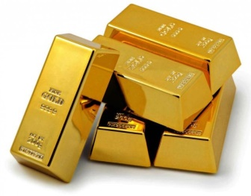
اسمي :................................الاول /.....
اسمي :................................الاول /.....
أنسخ حرف الذال (ذ):
أصل الصوت الذال(ذ) بالصورة المناسبة
ذَ | ـــذُ | ــذِ | ذ
........... | ........... | ........... | ...........
........... | ........... | ........... | ...........
ذا | ذو | ذي | ذيــ
........... | ........... | ........... | ...........
........... | ........... | ........... | ...........
ذَ
ذُ
ذِ

Slide 51
اسمي :................................الاول /.....
اسمي :................................الاول /.....
اكتب اسم الصورة :
أركب الحروف لأكون كلمة مفيدة:
ذِ
بُ
ئـ
ذا
ب
أَ+ خٌ= أَخٌُ
ذُ+رَ + ةُ = .......
جِ+ ذْ+ عُ= .......
أَ+ خَ+ ذَ= ......
حَ+ ذَ+ فَ= ......
.............
.............
حوط الصوت الطويل لحرف الذال( ذ):
رَذاذُ
لَذيذُ
بُذورٌ

Slide 52
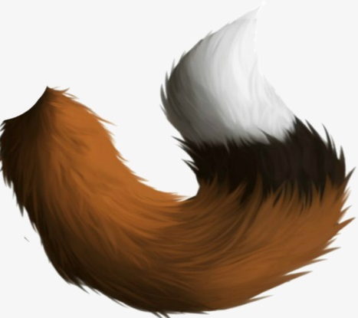
اسمي :................................الاول /.....
اسمي :................................الاول /.....
اكتب صوت الذال المناسب للصورة :
أنسخ حرف الذال(ذ) الناقص في الكلمة :
ذو
ذْ
ذا
ذَ
ذ | ـــذ
أول | وسط | آخر
...هَبُ | مَـ..يعُ | أَخَـ...
....كَرَ | جُــ...ورُ | لّذيـ...
..رَفَ | مَـ...اقُ | نَبَـ....
....بَ
مُـ..ياعُ
...يْلُ
بُـ....رُ

Slide 53
اسمي :................................الاول /.....
اسمي :................................الاول /.....
اكتب مقطع المد المناسب للصورة :
أقرأ الكلمات و ألاحظ حرف الذال( ذ) في الكلمة :
ذا
ذيـ
ذَهَبَ | جَذْعُ | فَخْـذُ
ذُرَةُ | حِـذاءُ | قُنْفُذُ
ذَيْلُهُ | رَذاذُ | نَفِذَ
ذابَ | تُذيبُ | لَذيذُ
ذو
حِـ.....ءُ
جُـ....رُ
أكتب حرف الذال( ذ) بشكله المناسب في الكلمة
ذ | ــذ
بَحَثَ الـ..ئبُ ..كْري عَنْ القُنْفُـ... الـ...ي سَرَق الـ...رَةَ الْمُـ...هَبَة.
مًـ.....ـعُ

